Slide 1

프라시아 전기
능력치 창 UI 역기획
최현식
최종 수정일: 2023-07-07

Slide 2
목차
01
개요
02
시스템
03
개선사항
04
테이블

Slide 3

개요
능력치 창 기획 의도
프라시아 전기에는 수십가지의 능력치가 존재하며 해당 능력치들은 다양한 곳에 분포되어 유저의 전투 능력을 향상 시킨다.
이러한 능력치들을 플레이어가 한 눈에 쉽게 알아볼 수 있는 정보창을 제공하여 플레이어가 현재 자신의 캐릭터의 전투 능력을
파악하기 쉽게 만든다. 또한 캐릭터가 강해지는 것을 수치화 함으로써 플레이어가 스스로 성장의 목표로 삼거나 다른 플레이어와의
경쟁 요소로 생각하게 하는 효과도 기대할 수 있다.
기획 범위
프라시아 전기의 능력치 창 UI에 대해 설명한다.
직업과 스탠스의 부분은 능력치에 직접적인 연관이 있는 부분으로 제한한다.
토벌 등급, 분열 점수, 장비창의 경우는 다루지 않는다.

Slide 4
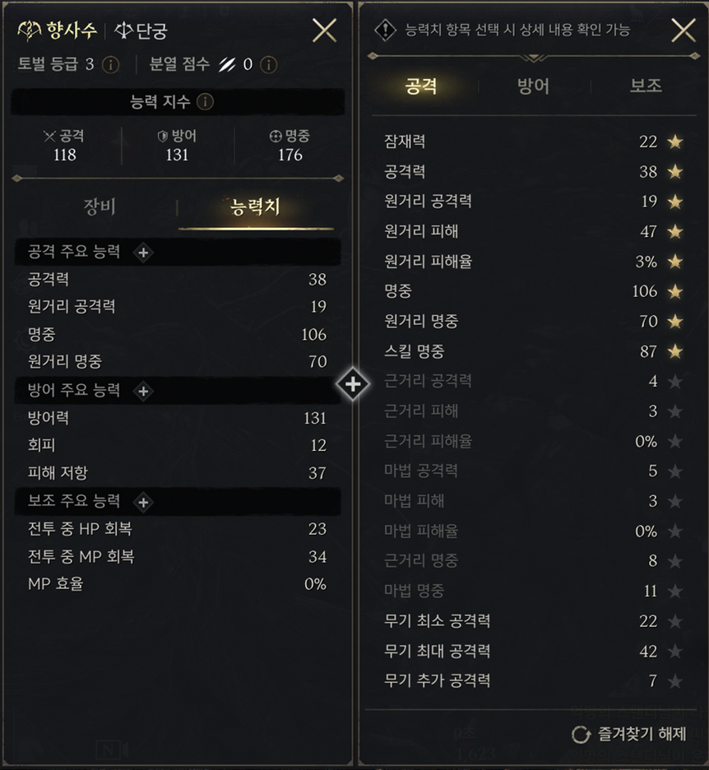
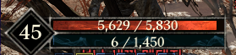
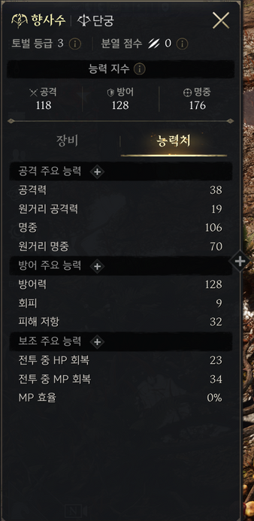

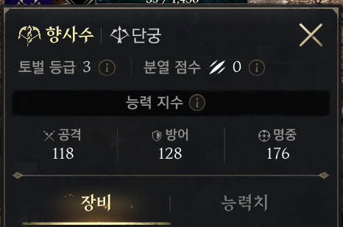
시스템
능력치 창 정의
플레이어블 캐릭터가 가질 수 있는 능력치의 정보를 포함하는 정보창을 의미한다.
능력치 창 이용 단계 예시
플레이어 정보 요약 창 클릭(터치)
능력치 버튼 클릭
확장 버튼 클릭
최대 확장 상태

Slide 5
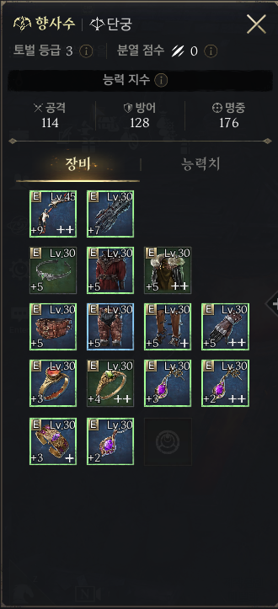
시스템
능력치 창 기본 상태
능력치 창이 활성화 될 때의 디폴트 상태.
착용 장비 정보 노출 상태.
능력치 창 활성화 조건
캐릭터 상태 요약 클릭 시 활성화
레벨, 체력, 마나 부분에 관계 없이 어디를 클릭하여도 기본 상태로 활성화

Slide 6
시스템
능력치 창 유지 조건
비활성화 조건을 달성하지 않는 한 유지
다른 시스템에 의해 UI 비활성화가 이루어질 경우 유지 조건을 무시하고 비활성화
능력치 창 비활성화 조건
능력치 창의 비활성화 버튼을 클릭
전체 화면 컨텐츠 활성화 시
- 전체 화면 컨텐츠의 예시: 캐릭터 정보, 스킬, 형상, 탈 것, 기억회복, 아퀴, 전기, 업적, 시즌 패스, 마을 제작, 결사, 모험 가이드. 세계지도, 어시스트 통계, 거래소, 랭킹, 파벌 우호도, PvP 기록, 우편, 환경설정, 상점
공간 전이 아이템 사용, 캐릭터 사망 등 캐릭터 텔레포트 시
어시스트 모드 및 절전 모드 활성화 시
능력치 창이 유지되고 있는 상태에서 캐릭터 상태 요약 클릭
상기 조건을 하나 이상 달성 시 비활성화
능력치 창 이동
불가능

Slide 7
시스템
능력치 창 UI 구성
6. 닫기버튼
1. 능력 지수
2. 장비/능력치 버튼
5. 효과별 능력치 버튼
3. 주요 능력
4. 상세 능력치 창

Slide 8
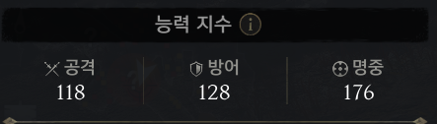
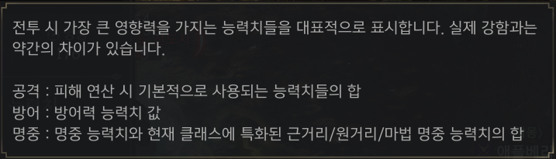
시스템
능력 지수
플레이어가 전투를 할 때 가장 중점적으로 생각할 능력치들의 합을 표시한다.
플레이어의 전투력을 대략적으로 보여주는 척도의 역할을 한다.
각 능력 지수의 수치는 아래의 수치를 표기한다.
공격 = 잠재력 + 공격력 + 클래스 특화 공격력 + 무기 최소/최대 공격력의 평균값 + 무기 추가 공격력
방어 = 방어력
명중 = 명중 + 클래스 특화 명중
능력 지수 설명 박스
원형 부분 클릭 시 오른쪽과 같은
설명 박스를 클릭 위치에 띄운다
능력 지수 설명 비활성화 조건
1. 화면의 어느 곳이든 클릭한 경우
2. ESC(뒤로가기)입력
상기 조건 중 하나 이상 달성 시 비활성화

Slide 9
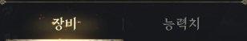
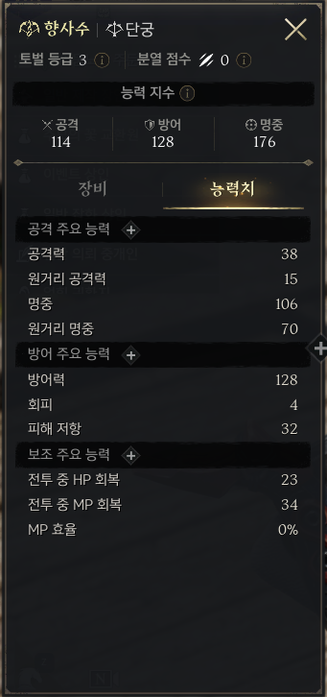
시스템
장비 / 능력치 버튼
능력치 창의 기본 상태에서 능력치 정보를 띄우거나 능력치 정보가 띄워져
있는 상태에서 착용 장비 정보를 띄우기 위한 라디오 버튼
버튼 클릭 시 클릭된 버튼의 텍스트를 버튼이 눌린 동안 밝게 변경
각 버튼 활성화시 오른쪽 예시와 같이 표기한다.
장비 = 현재 플레이어가 착용중인 장비 정보
능력치 = 주요 능력 여부가 True인 능력치를 능력치 타입별로 정렬하여 표시
활성화 상태일 때 버튼에 노란색 빛 이펙트를 추가

Slide 10
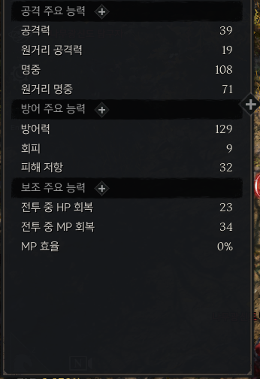
시스템
주요 능력
주요 능력 정렬 순서
공격 주요 능력 -> 방어 주요 능력 -> 보조 주요 능력 순
능력치 간의 정렬 순서는 Status테이블의 [SortOrder]항목 참조
상세 능력치 정보 활성화
능력치 부분을 클릭한 경우 클릭 범위에 따라 항목에 맞는 상세 능력치 정보창이 활성화
EX)방어 주요 능력에 해당 되는 부분 클릭 시 ->
상세 정보창의 라디오 버튼이 방어가 활성화 된 상태로 활성화
상세 정보창이 이미 활성화 상태라면 라디오 버튼을 방어가 활성화 상태로 변경
상세 능력치 정보 활성화 버튼
해당 버튼 클릭 시 상세 능력치 정보창을 기본 상태로 활성화
상세 능력치 창 비 활성화 중 -> 마우스 오버 시 버튼의 색을 밝게 변경
상세 능력치 창 활성화 중 -> +의 색을 밝은 색으로 변경하고 버튼에 빛 이펙트를 주고 밝은 색 유지
마우스 오버 시 버튼의 색을 다시 어둡게 변경

Slide 11
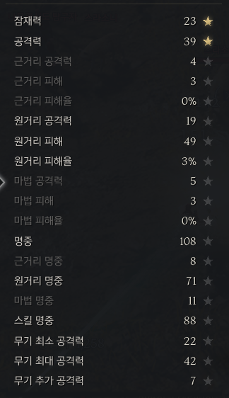
시스템
상세 능력치 창
캐릭터가 보유한 모든 능력치를 스크롤바 형태로 정리한 창
현재 활성화 되어 있는 효과별 능력치 버튼에 맞는 타입의 능력치들이 표시 됨
RateType이 true인 능력치의 경우 표시를 백분율로 변경하여 표시
비적용 능력치
캐릭터의 클래스와 맞지 않는 클래스 특화 능력치의 경우 회색으로 표시하여 적용되지 않음을 알림

Slide 12
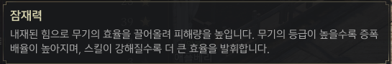
시스템
상세 능력치 창
상세 능력치 정렬 순서
즐겨찾기 활성화 여부 -> 능력치 간 정렬 순서
능력치 간의 정렬 순서는 Status테이블의 [SortOrder]항목 참조
능력치 정보 박스
능력치의 이름이 클릭되었을 경우 클릭된 능력치의 설명이 적힌 위와 같은 박스를 클릭 위치에 띄운다
표시 되는 내용은 Status테이블의 [StatInfo]항목 참조
능력치 정보 박스 비활성화 조건
1. 화면의 어느 곳이든 클릭한 경우
2. ESC(뒤로가기)입력
상기 조건 중 하나 이상 달성 시 비활성화

Slide 13
시스템
상세 능력치 창
즐겨 찾기 버튼
플레이어가 자주 확인하는 능력치를 상단에 끌어올리기 위해 사용 되는 버튼
기본 상태는 비활성화 상태
즐겨 찾기 버튼 비활성화 상태
즐겨 찾기 버튼의 기본 상태
버튼의 색을 회색으로 하여 현재 비활성화 상태인 것을 알림
즐겨 찾기 버튼 활성화 상태
능력치 간 정렬 순서를 무시하고 가장 상단에 위치하게 함
단 여러가지의 능력치의 즐겨 찾기 버튼이 활성화 상태일 경우 능력치 간 정렬 순서에 따라 정렬
버튼의 색을 노란색으로 변경하고 빛나는 이펙트를 주어 활성화 상태인 것을 알림
즐겨 찾기 버튼 활성화 여부는 서버에 저장하여 다른 클라이언트에서 접속해도 유지한다.

Slide 14
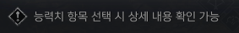
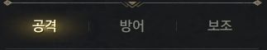
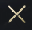
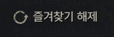
시스템
상세 능력치 창
능력치 상세 내용 확인 방법 안내
표시 내용은 스트링 테이블 참조
효과별 능력치 버튼
상세 능력치 창의 표시할 능력치의 타입을 결정하는 라디오 버튼
각 버튼 활성화 시 해당 타입을 가진 능력치들을 상세 능력치 창에 표시
기본 상태는 공격 버튼 활성화 상태
버튼이 활성화 상태일 경우 빛나는 이펙트를 추가
버튼이 클릭 되었을 때 텍스트를 버튼이 눌린 동안 밝게 변경
닫기 버튼
상세 능력치 창의 닫기 버튼 클릭 시 상세 능력치 창 비활성화
즐겨 찾기 해제 버튼
즐겨 찾기 해제 버튼 클릭 시 현재 표시 중인 타입의 능력치들의 즐겨 찾기 버튼을
모두 비활성화 상태로 변경

Slide 15
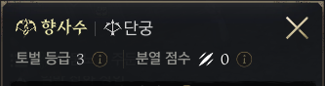
시스템
능력치 창 닫기 버튼
능력치 창과 능력치 상세 능력치 창을 전부 비활성화하고 기본 상태로 되돌림
클릭 시 버튼에 밝게 빛나는 이펙트를 추가
버튼 예외 처리
능력치 창의 모든 버튼은 클릭 시 ButtonUp 상황에 효과를 적용
버튼을 클릭 후 ButtonUp전에 마우스 포인터가 버튼의 영역을 벗어나거나 버튼을 클릭할 수 없는 상태가 되었을 경우
모든 버튼 효과 미적용
EX1) 상세 능력치 창의 효과별 능력치 버튼을 클릭 후 드래그 하여 다른 영역으로 이동
-> 클릭 중 텍스트를 밝게 변경은 적용, 드래그를 통해 포인터가 버튼 영역을 벗어났을 경우 클릭 되지 않은 것처럼 처리
EX2) 상세 능력치의 즐겨 찾기 버튼을 누르고 있는 동안 캐릭터가 사망하여 텔레포트로 인해 능력치 창이 비활성화 되었다
-> 클릭되지 않은 것처럼 처리

Slide 16
개선사항
상세 능력치 창 미적용 옵션 정렬 기준 최하위로 이동
게임 중 미적용 옵션을 확인하고 싶지 않아 다른 능력치를 즐겨찾기 하는 것으로 해결하는 경우가 잦다.
이러한 경우에 즐겨찾기 기능의 본래의 목적을 잃게 되므로 미적용 옵션을 자동으로 정렬기준을 최하위로 변경하는 것으로 해결한다.
즐겨찾기 해제 버튼 사용 시 경고 팝업
즐겨찾기 해제 버튼 사용 시 바로 적용되게 되어 실수로 잘못 눌렀을 때 즐겨찾기를 전부 다시 지정 해야 하는 불편함이 있다.
즐겨찾기를 전부 해제하고 싶은 경우는 그리 많지 않기 때문에 실수했을 때의 불쾌감을 최소화 하기 위해
즐겨찾기 해제 버튼 사용 시에 한번 더 즐겨찾기 해제 버튼을 사용한 것이 맞는지에 대해 되묻는 경고 팝업을 출력하는 것으로 해결한다.
능력치 설명 통일
비슷한 능력치의 설명인데도 불구하고 다른 단어를 사용하여 능력치 설명의 통일감을 해치고 플레이어에게 오해를 불러일으킬 수 있으므로 비슷한 능력치끼리 설명 내용의 통일감을 유지한다.
EX) 봉인전 일반 공격 명중률과 봉인전 스킬 명중률
~ 일반 공격 시 명중할 확률을 증가시킵니다. VS ~ 스킬 사용 시 공격이 성공할 확률을 높입니다.

Slide 17
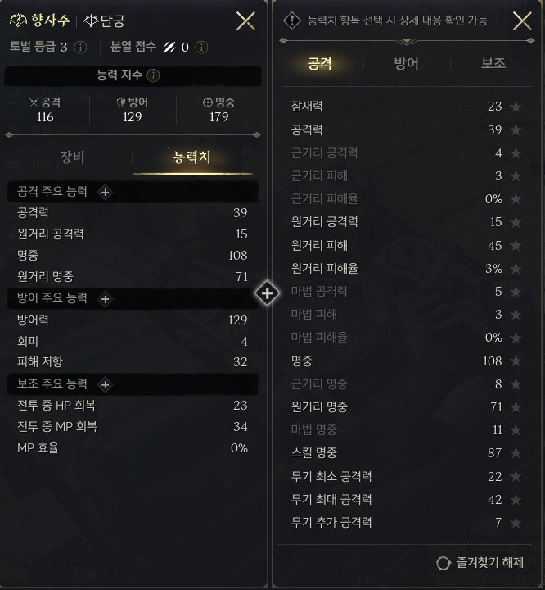
테이블
스트링 테이블
12
1
2
13
14
15
3
4
5
6
7
8
9
10
11
16

Slide 18
테이블
데이터 테이블

Slide 19
테이블
데이터 테이블 예시

